Slide 1






Pontevedra-Lalín
13, 14 de novembro de 2013
CPI de Castroverde, Comunidade de Aprendizaxe

Slide 2
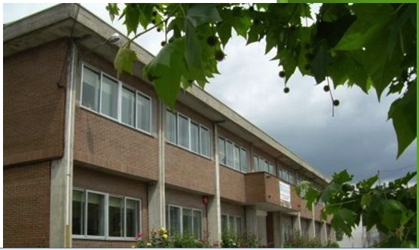
CPI DE CASTROVERDE: COMUNIDADE DE APRENDIZAXE
37 profesores e profesoras (5 compartidos con outros centros)
208 alumnos e alumnas entre 3 e 18 anos
Máis de 50 persoas voluntarias fixas nos GI
Persoas voluntarias noutras actividades
9 colaboradores comedor escolar
7 persoal non docente
Auxiliar de conversa
Auxiliar educativa (coidadora)educación infantil
Alumnado do Prácticum de Infantil e de Primaria( USC)
Alumnado do Máster de Secundaria (USC e UDC)
Monitores actividades ANPA e Concello
Coidadoras transporte escolar

Slide 3
PROCESO (I)
Aumento da participación das familias e da comunidade desde o curso 2003-2004.
enquisas, dúas reunións por curso, actividades e celebracións conxuntas, grupos de traballo. Inclusión en proxecto a filosofía de comunidades de aprendizaxe.
Plan de mellora do curso 2009-2010: Mellora da calidade da vida escolar no CPI de Castroverde
formación de profesorado e familias
Plan de mellora do curso 2010-2011: Ramón Flecha García no CPI de Castroverde

Slide 4
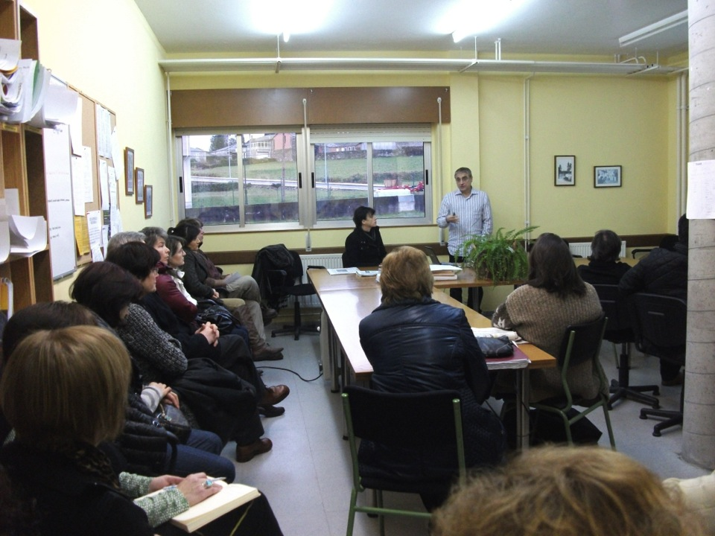

Slide 5
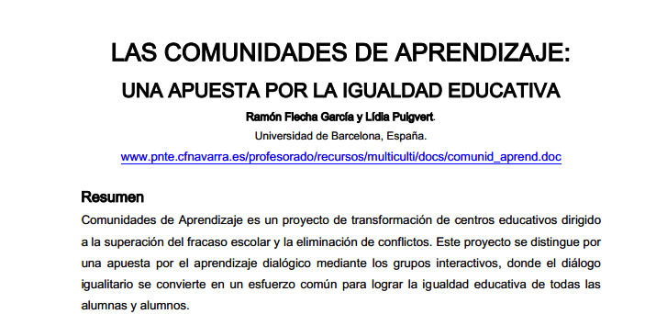

Slide 6
PROCESO (II)
Plan de mellora e Contrato-programa para a mellora do éxito escolar 2011-2012 que incluía a participación das familias no 1º ciclo de primaria.
Formación na mellora das competencias docentes. Intervencións de Amaya Puertas Yánez (Comunidades de aprendizaxe de Madrid ) e María Padrós (CREA)

Slide 7
EXEMPLO: ALGUNHAS PROPOSTAS DO ALUMNADO
CPI DE CASTROVERDE: NECESIDADES DETECTADAS
30.-Clases de matemáticas e inglés.
31.-Estudar máis.
32.-Máis clases de axuda despois de o horario.
33.-Poñer máis interese.
34.-Ter interese.
35.-Ter interese.
36.-A forma de ensinar dos profesores.
37.-Estudar máis.
39.-Clases particulares.
40.-Ter interese.
41.-Mellor entendemento entre profesores e alumnos.
42.-Que as clases sexan máis divertidas.

Slide 8
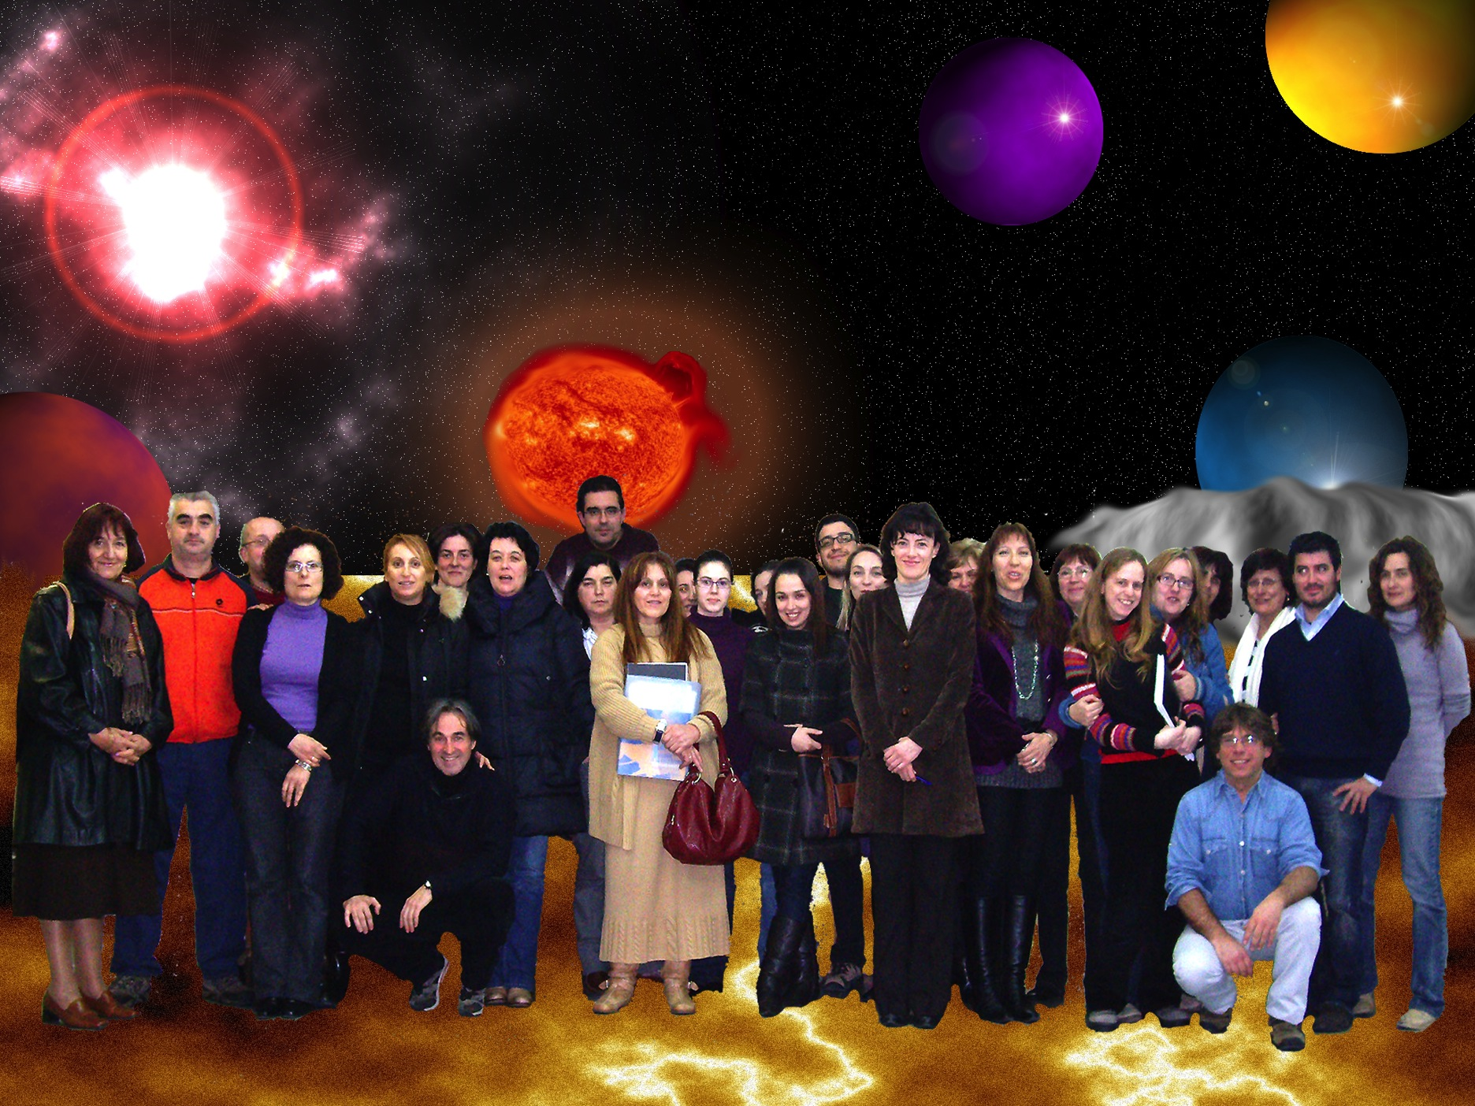

SOLICITUDE DE AUTORIZACIÓN
CPI DE CASTROVERDE: SOLICITUDE CONSELLERÍA
SOLICITUDE COMUNIDADES/ G. INTERACTIVOS
Autorización para a participación de voluntarios/as, tanto pertencentes á comunidade educativa como outros/as que non pertenzan, para colaborar en actividades como os grupos interactivos, “tertulias” literarias ou outras actividades educativas.
As actuacións serán programadas inicialmente, aprobadas nos órganos de coordinación pedagóxica e colexiados. Realizaranse en horario lectivo, normalmente na aula ordinaria dos grupos e coa presenza da persoa responsable que en cada momento será o profesor ou profesora que teña clase cos alumnos ou alumnas nesa sesión e que será quen coordinara a actividade.

Slide 9
PROCESO (III)
Plan de formaciónpermanente do profesorado en centros 2012/2013. Realización da sensibilización.
Contrato-Programa para a mellora do éxito escolar: A Consellería de Educación concede a aprobación para a participación en grupos interactivos ( inglés e matemáticas).

Slide 10
PROCESO (IV)
Plan de formación permanente do profesorado en centros 2013/2014 (CFR de Lugo).
Contrato-Programa para a mellora do éxito escolar: participación en grupos interactivos (inglés e matemáticas, galego, física e química).

Slide 11
MARCO LEGAL CPI DE CASTROVERDE
1. Aprobado en Claustro de Profesores e Consello Escolar a transformación en CdeA, unanimidade do equipo directivo e apoio das familias.
2. As actuacións como GI están incluídas no programa para a mellora do éxito escolar asinado coa Consellería de Educación.
2. Están incluídas na Programación Xeral Anual.
3. No Consello Escolar creouse unha Comisión de Voluntariado con representantes de todos os sectores da comunidade educativa que estableceu os pasos a dar para permitir o comezo da participación dos voluntarios e que poderá resolver calquera incidencia na admisión de voluntariado ou outro problema de funcionamento.
4. Seguro de responsabilidade civil para voluntarios.
5. Compromiso de voluntariado.
6. A formación do profesorado realízase dentro do PFPP.
7. Convenio de colaboración coa USC para voluntariado e colaboración co voluntariado de maiores.

Slide 12
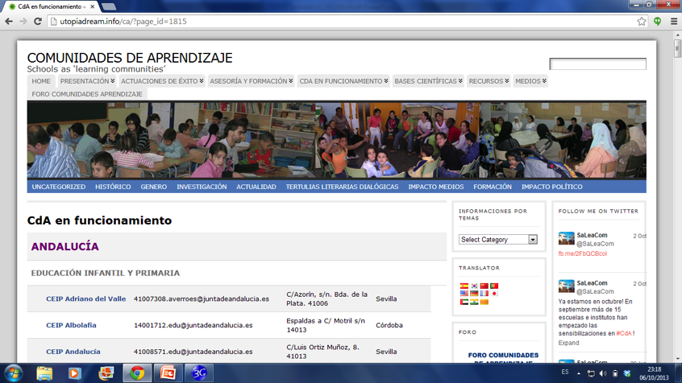
COMUNIDADES de Aprendizaxe
Notes:
Aquí móstrase o CPI de Castroverde como comunidade de aprendizaxe e a definición de comunidade de aprendizaxe.

Slide 13
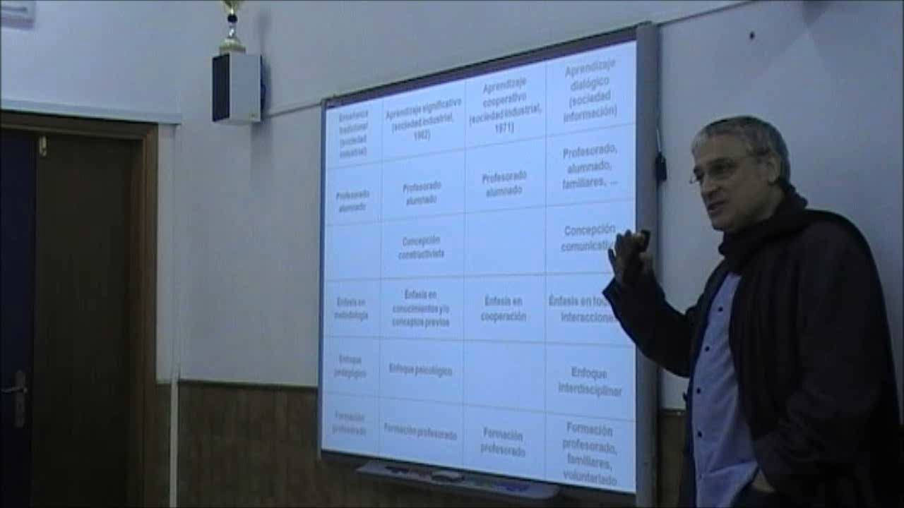
ramón flecha, na súa segunda visita ó cpi de castroverDe durante a fase de sensibilización

Slide 14
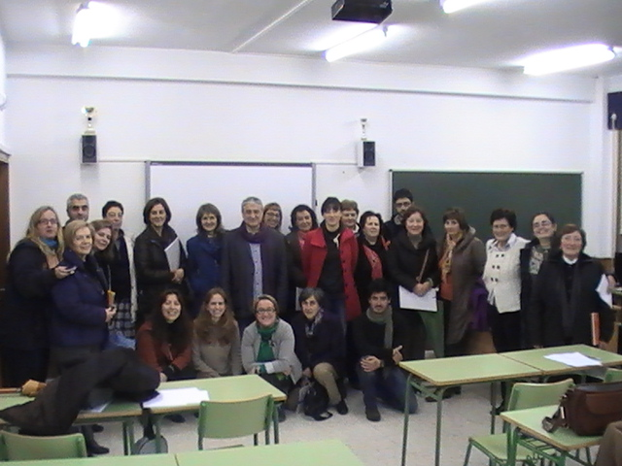

Slide 15
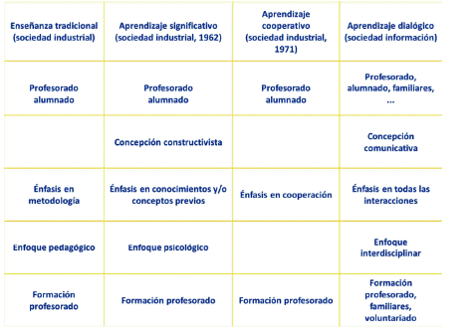

Slide 16
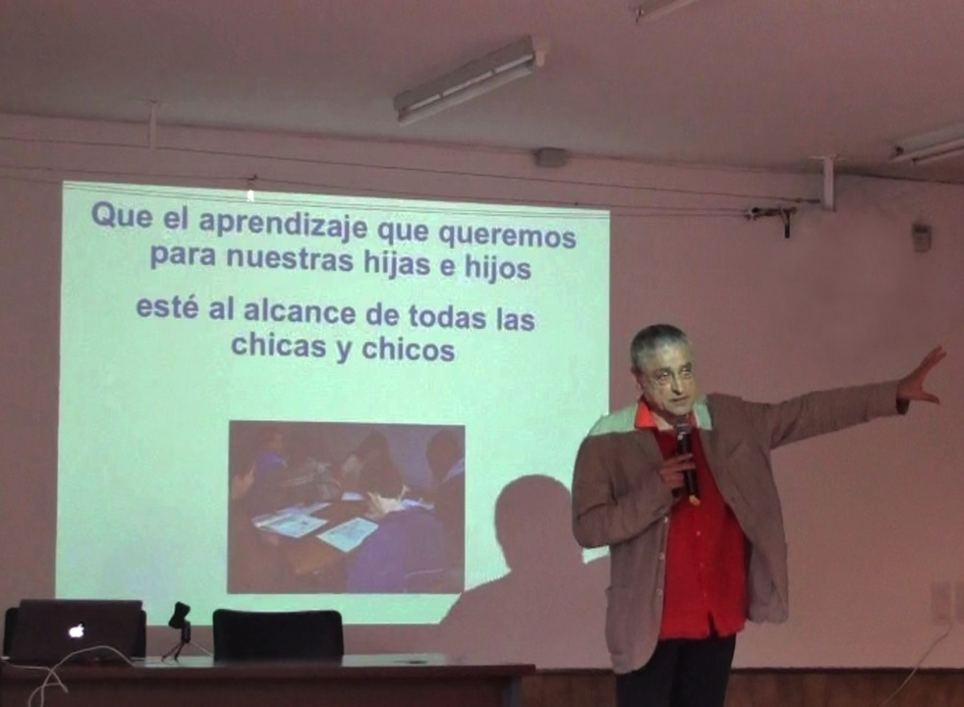

Slide 17
As relaciones humanas pódense situar entre dous polos:
Relacións de poder
Relacións dialóxicas
Sempre se dan relacións de poder polas desigualdades na estructura social.
Baséanse na comunicación que leva a compartir unha acción.
Baséanse na violencia física ou simbólica dunhas persoas sobre outras.
Inda establecendo uha participación igualitaria o rol do profesorado no contexto escolar vai acompañado de un poder que o sitúa por “encima” dun familiar
Cando se da un proceso aberto de diálogo na planificación considerando as propostas de todas as persoas participantes en función da súa validez, é dicir, en función do impacto que teñen na mellora da educación e da aprendizaxe de todo o alumnado.
Cando os educadores ou educadoras planifican a ensinanza sen dar oportunidades de participar ós e ás familiares.
Pero pódense buscar as condicións óptimas para reducir ó mínimo a influencia desa desigualdade estructural na relación coa comunidade
Diálogo igualitario (1)

Slide 18
OS 7 PRINCIPIOS DA APRENDIZAXE DIALÓXICA
.
1. Diálogo igualitario
2. Intelixencia cultural
3. Transformación
4. Dimensión instrumental
5. Creación de sentido
6. Solidariedade
7. Igualdade das diferencias
Notes:
Hai profesionais da educación que defenden que o importante non son os contidos senón o desenvolvemento integral das persoas e a creación dun bo ambiente, deixando nun segundo nivel as aprendizaxes instrumentais. Polo contrario esas mesmas persoas ensinan a ler e a escribir ás súas fillas e fillos desde moi pequenos, lévanos a clases de inglés e matricúlanos en escolas onde o currículo potencia o desenvolvemento das habilidades e competencias que lles permiten a súa inclusión na sociedade da información

Slide 19
ACTUACIÓNS EDUCATIVAS DE ÉXITO
A mellora dos resultados non depende de que o profesor utilice unha metodoloxía tradicional ou innovadora, senón de que se apliquen as actuacións educativas de éxito. A comunidade científica internacional establece que estas actuacións son as máis eficaces para mellorar en educación.

Slide 20
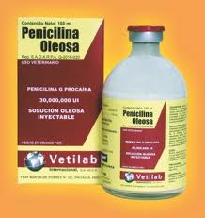
ACTUACIÓNS EDUCATIVAS DE ÉXITO: moi importante aplicar a fórmula exacta

Slide 21
1. Grupos interactivos
Aumento das interaccións
4. Formación dialóxica do profesorado
2. Tertulias literarias dialóxicas.
Lectura dialóxica.
5. Ampliación do tempo destinado a aprendizaxe
3. Formación de familiares
AEE
CPI de Castroverde

Slide 22
Actuación 1: GRUPOS INTERACTIVOS, POR QUE?
Como se demostrou nalgunhas investigacións científicas, como o proxecto europeo INCLUD-ED, a organización da aula en grupos interactivos heteroxéneos, ademais de promover a solidariedade, favorece a aprendizaxe instrumental de todos os alumnos e alumnas, tanto o de aqueles que teñen máis dificultades como o dos máis aventaxados.

Slide 23
GRUPOS INTERACTIVOS HETEROXÉNEOS
A aprendizaxe depende cada vez máis das interaccións.
Para mellorar esta aprendizaxe temos que cambiar estas interaccións
Grupos interactivos é a forma de organización da aula que produce mellores resultados e convivencia.

Slide 24
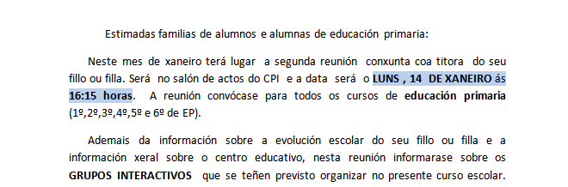
REUNIÓNS PARA PARTICIPAR EN GRUPOS INTERACTIVOS
Reunión coas familias
Reunión coas voluntarios e voluntarias
Reunión específica de cada profesor ou profesora

Slide 25
GRUPOS INTERACTIVOS HETEROXÉNEOS
ALUMNO 13
ALUMNO 14
ALUMNO 15
VOLUNTARIO 4
ALUMNO 16
ALUMNO 5
ALUMNO 6
ALUMNO 7
VOLUNTARIO 2
ALUMNO 8
ALUMNO 9
ALUMNO 10
ALUMNO 11
VOLUNTARIO 3
ALUMNO 12
PROFESORA
ALUMNO 1
ALUMNO 2
ALUMNO 3
ALUMNO 4
VOLUNTARIO 1

Slide 26
GRUPOS INTERACTIVOS HETEROXÉNEOS
ALUMNO 13
ALUMNO 14
ALUMNO 15
VOLUNTARIO 4
ALUMNO 16
ALUMNO 5
ALUMNO 6
ALUMNO 7
VOLUNTARIO 2
ALUMNO 8
ALUMNO 9
ALUMNO 10
ALUMNO 11
VOLUNTARIO 3
ALUMNO 12
PROFESORA
ALUMNO 1
ALUMNO 2
ALUMNO 3
ALUMNO 4
VOLUNTARIO 1

Slide 27
ORGANIZACIÓN DOS GRUPOS INTERACTIVOS HETEROXÉNEOS
Fanse actividades de 15 ou 20 minutos relacionadas cunha mesma área de aprendizaxe.
Cada grupo vai cambiando de mesa, de referente adulto e de actividade, enriqueciéndose ó máximo as interaccións e o dinamismo da clase.
Ó finalizar unha sesión de grupos interactivos, os nenos e nenas fixeron 3 ou 4 actividades diferentes.
Notes:
Posibilidade de bibliografía, de outra reunión informativa ou de explicacións particulares.

Slide 28
ORGANIZACIÓN DOS GRUPOS INTERACTIVOS HETEROXÉNEOS
Unha persoa adulta, titoriza, xestiona cada un dos grupos, non fai o papel do docente. Non da unha clase pequena.
A persoa adulta potencia as interaccións e a aprendizaxe entre iguais mantendo sempre altas expectativas.
As nenas e nenos son os que cambian de actividade. A persoa adulta está coa mesma actividade cos diferentes grupos.

Slide 29
PERFIL DO VOLUNTARIADO PARA OS GRUPOS INTERACTIVOS HETEROXÉNEOS
Diverso, se é posible.
Altas expectativas. (Favorecer que o alumnado as teña).
Crea e teña ilusión no proxecto.
Implícase aportando a súa experiencia e coñecemento.
A súa colaboración é en beneficio do proxecto e non polo seu interese persoal.
Seriedade/Responsabilidade/Compromiso

Slide 30
RESULTADOS DOS GI HETEROXÉNEOS
Aumento da aprendizaxe nas áreas instrumentais.
Aumento do sentido e da motivación por aprender.
Desenvolvemento das competencias comunicativas.
Valoración positiva das diferencias. Integración de todos os nenos e nenas.
Aumento das expectativas académicas. Pedagoxía de máximos: visión de altas expectativas do profesor ou profesora.

Slide 31
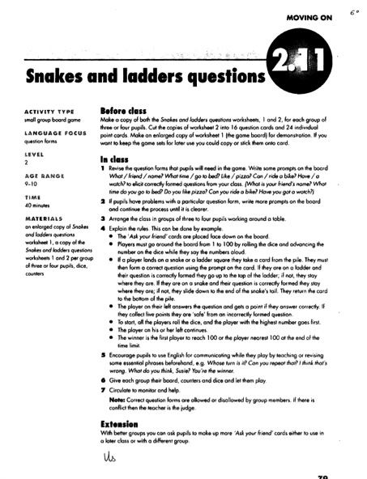
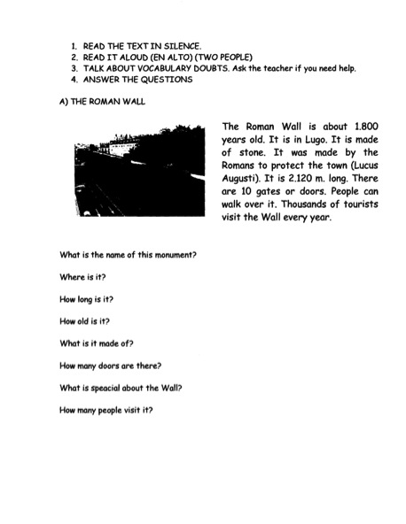

Slide 32
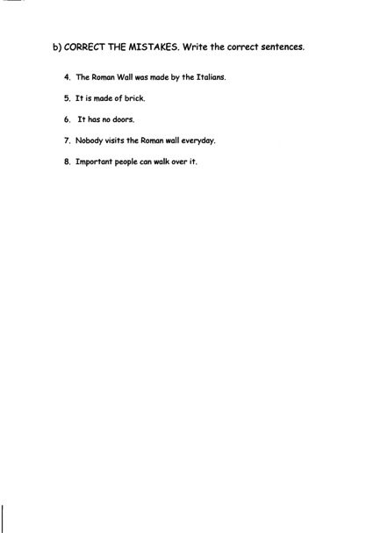
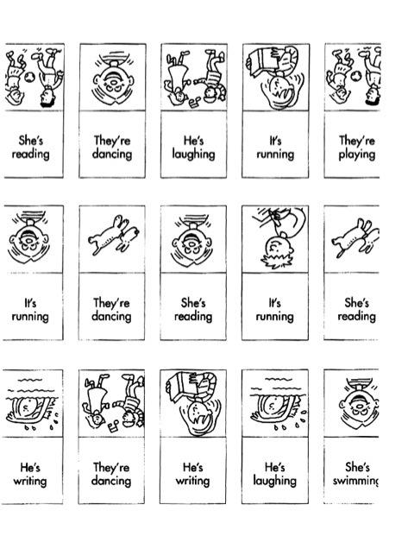

Slide 33
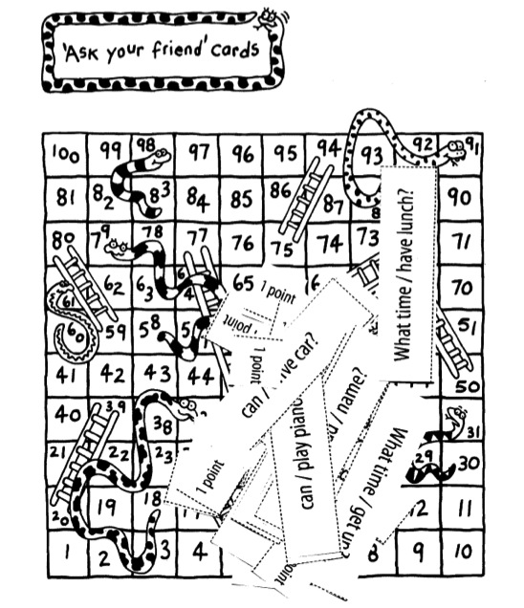

Slide 34
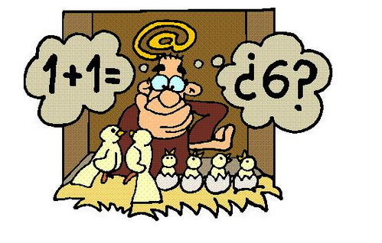
http://www.edu.xunta.es/centros/cpicastroverde/aulavirtual/

Slide 35
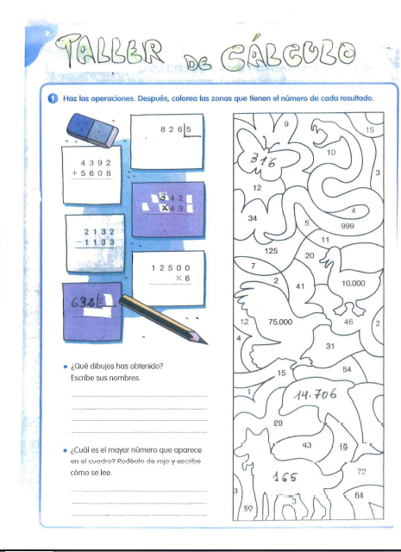
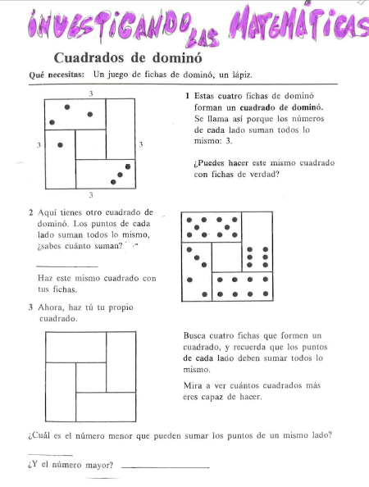

Slide 36
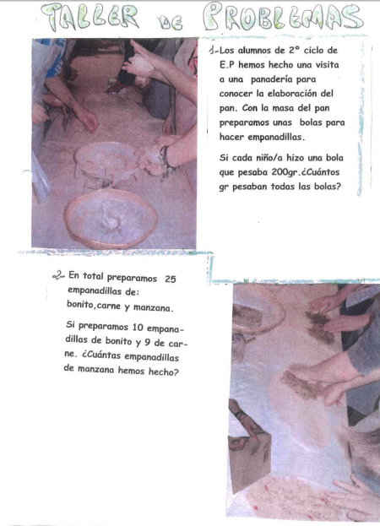
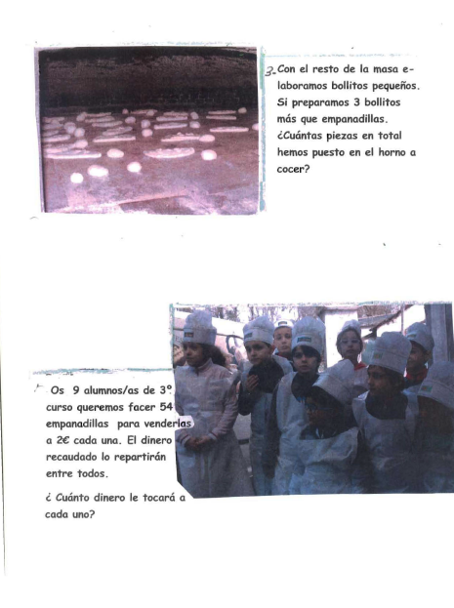

Slide 37
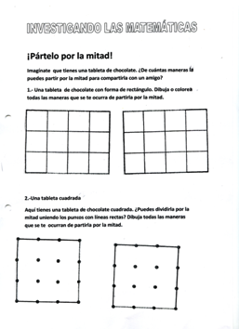
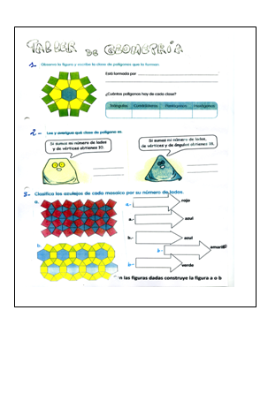

Slide 38
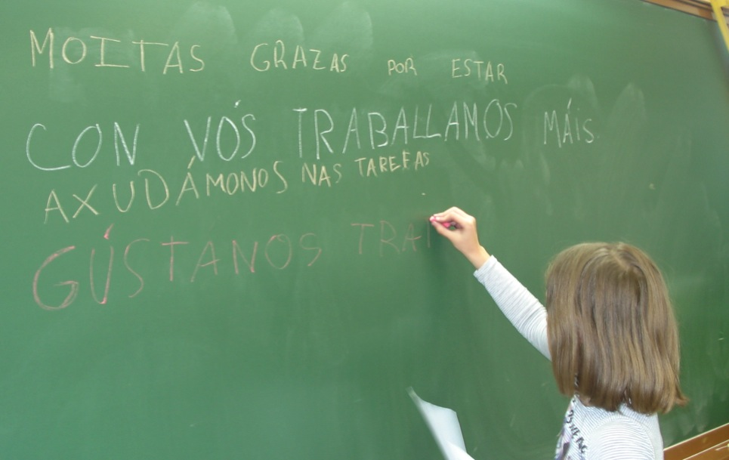
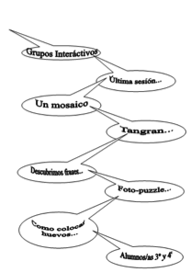
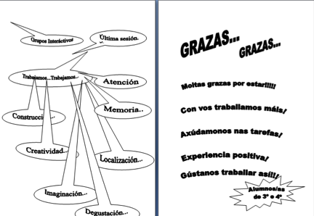

Slide 39
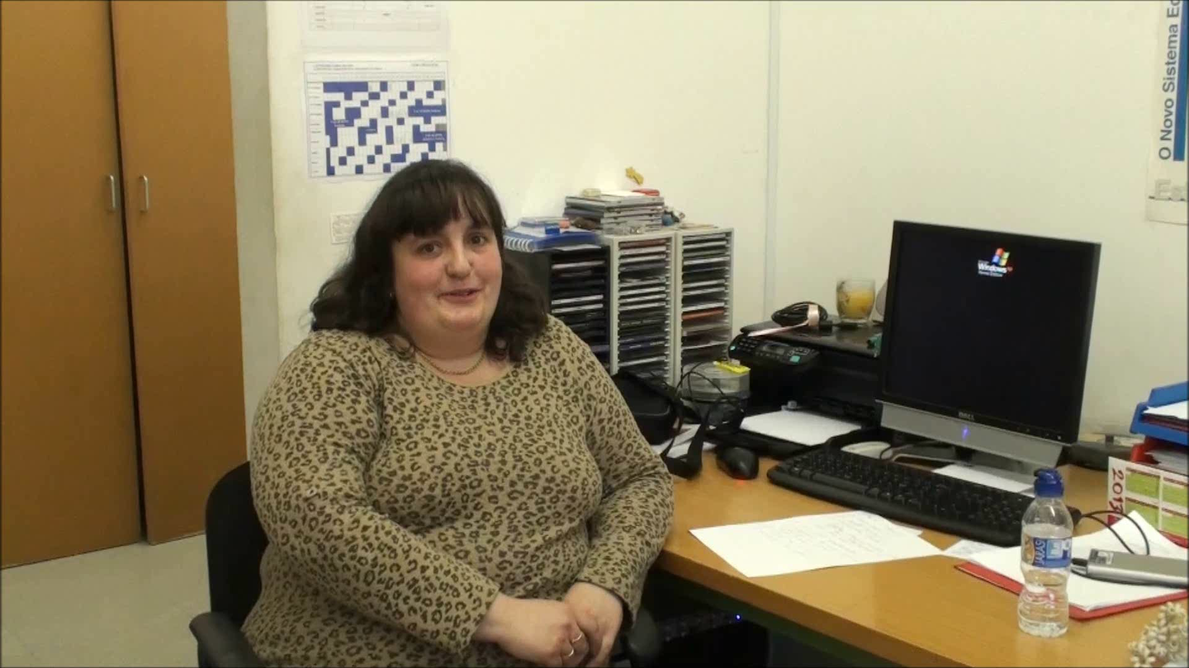
valoración por parte de nais voluntarias de 2º de eso despois de acudir a gi

Slide 40
ACTUACIÓN 2. TLD: TERTULIAS LITERARIAS DIALÓXICAS
Participación do entorno: familiares, voluntariado, profesorado, estudiantes..
OS CLÁSICOS DE LA LITERATURA UNIVERSAL SON OBRAS LITERARIAS RECOÑECIDAS POR TODO O MUNDO COMO OBRAS MESTRAS DA LITERATURA
LER E COMPARTIR REFLEXIÓNS SOBRE OS CLÁSICOS DA LITERATURA ROMPE CON MOITAS BARREIRAS CULTURAIS. EXÉRCESE UN DIÁLOGO IGUALITARIO E UNHA TRANSFORMACIÓN DO ROL DOS ASISTENTES.
SON OBRAS QUE PLANTEAN TEMAS DE DEBATE VIXENTES
MELLORAN AS APRENDIZAXES INSTRUMENTAIS

Slide 41
TLD: TERTULIAS LITERARIAS DIALÓXICAS
Unha vez tertulia, cada participante empeza por dar a súa opinión sobre o lido, sen entrar en debate.
Posteriormente cada persona, por quendas, le en voz alta o párrafo marcado e comenta o que dito párrafo lle suxire. Este comentario puede dar paso a que outros participantes expresen tamén a súa opinión sobre o lido, co que se xera un diálogo constructivo, sen necesidade de chegar a un consenso.
Tamén se poden expoñer e resolver dúbidas, ademáis de ampliar determinados coñecementos.

Slide 42
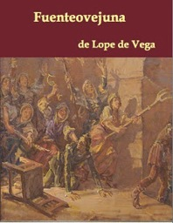
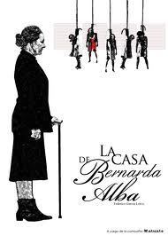



TLD: TERTULIAS LITERARIAS DIALÓXICAS
CONXUNTAS NO CPI DE CASTROVERDE

Slide 43
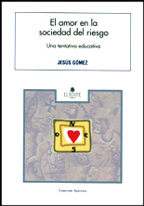
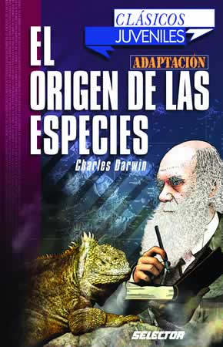
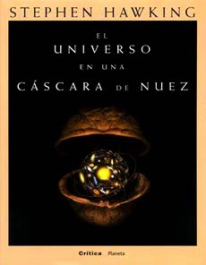
OUTRAS TERULIAS CONXUNTAS: científicas, dialóxicas

Slide 44
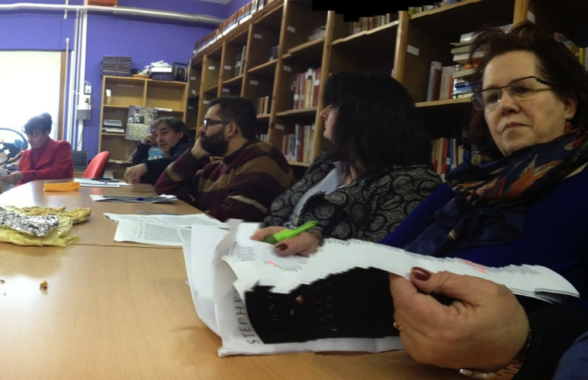
TLD: TERTULIAS LITERARIAS DIALÓXICAS
“Non é o mesmo ler para un mesmo que ler para compartir”

Slide 45
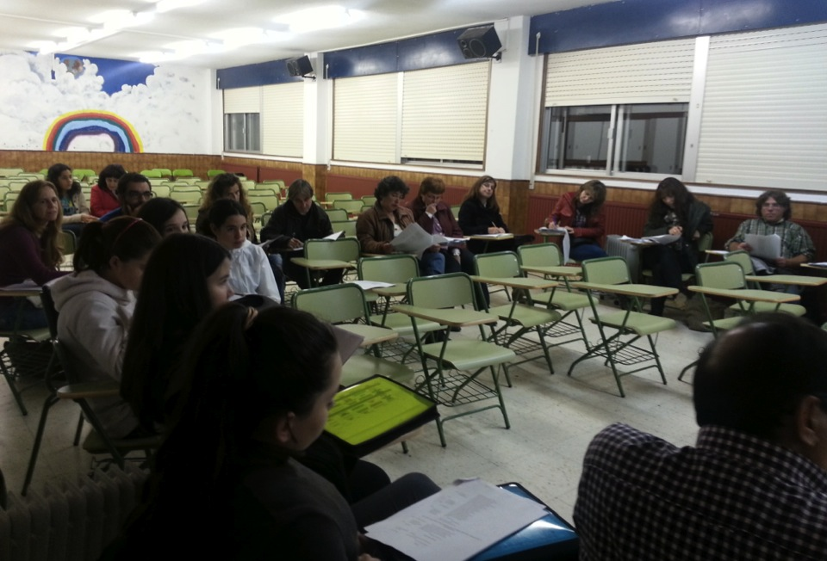
TLD: TERTULIAS LITERARIAS DIALÓXICAS+ videoconferencia

Slide 46
ACTUACIÓN 3: FORMACIÓN de familiares e voluntariado no CPI de Castroverde
1. Aprendizaxe a través da interacción na actividade escolar dos nenos e nenas (grupos interactivos)
2. Tertulias literarias dialóxicas e outros tipos como as científicas ou sobre temas de interese da comunidade.
3. Atender, na medida do posible, as necesidades de formación que nos demanden cada curso escolar.
4. Participar nas conferencias ou actividades formativas complementarias xunto coas súas nenas ou nenos.

Slide 47
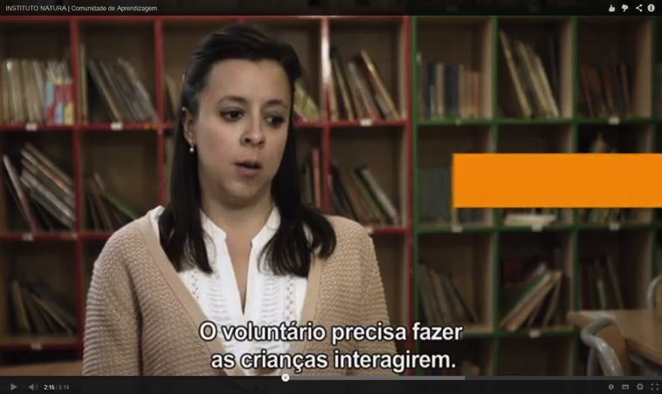
Vídeos utilizados na formación específica de voluntarios e familiares sobre CdeA
http://youtu.be/6URog4Qv6G8?t=2m15

Slide 48
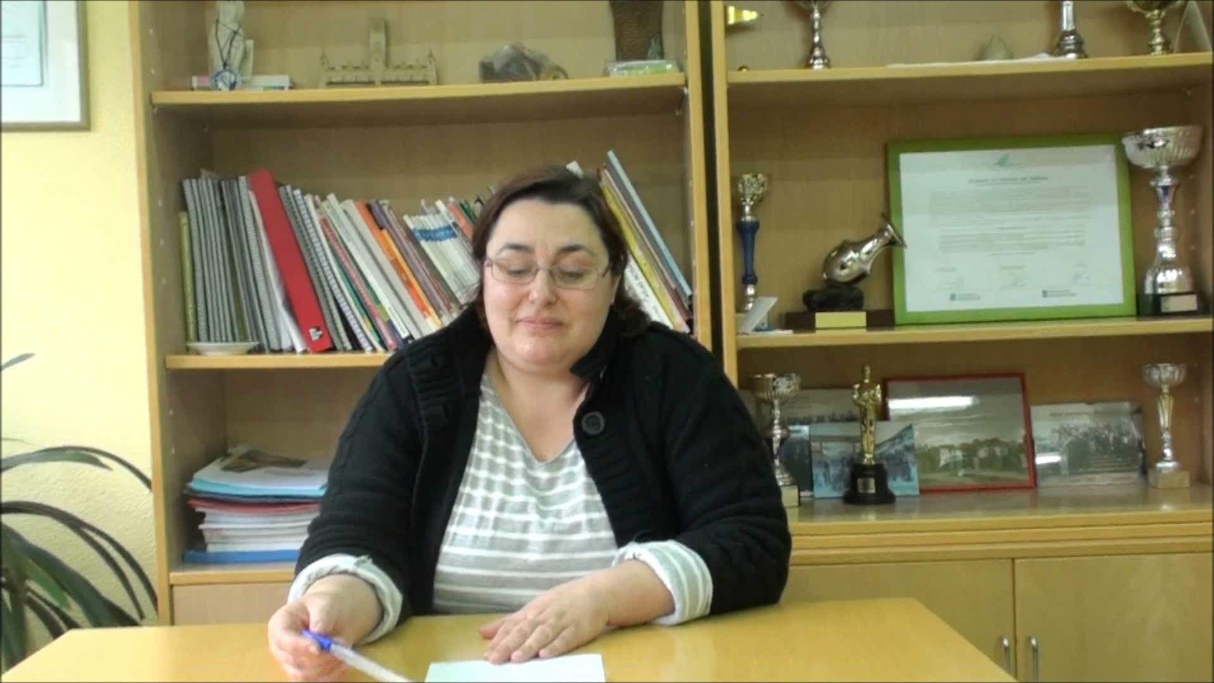
valoración da presidenta da anpa sobre a aplicación ata o momento de gi e tertulias dialóxicas

Slide 49
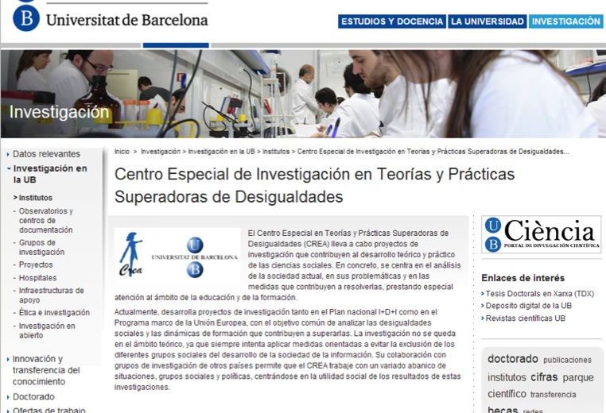
ACTIVIDADE 4: Formación dialóxica do profesorado

Slide 50
PLAN DE FORMACIÓN PERMANENTE DO PROFESORADO: PROCESO SEGUIDO NO CURSO 2012/2013
PROCESO SEGUIDO NA FORMACIÓN : PLAN DE FORMACIÓN PERMANENTE DO PROFESORADO
Formación
Lectura de bibliografía
Traballo do profesorado
Reunións con familias
Reunións con voluntarios
Posta en práctica

Slide 51
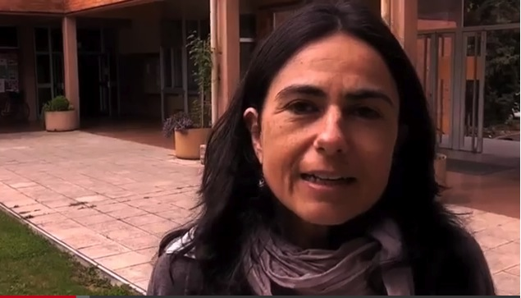
Formación dialóxica do profesorado: fase de SENSIBILIZACIÓN por parte de CREA
http://www.youtube.com/watch?v=YwJU8r5KKdI

Slide 52
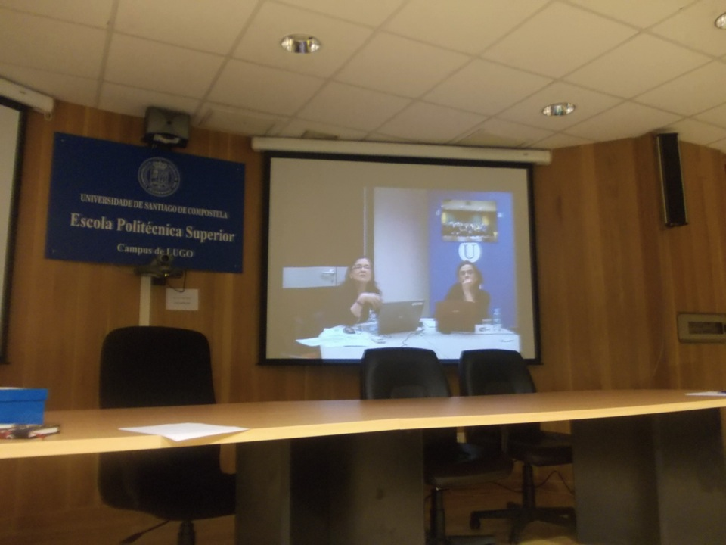

Slide 53
4. Formación dialóxica do profesorado
Javier Díez (CREA)
Amaya Puertas ( Equipo CdeA de Madrid)
Ramón Flecha (CREA)
Marta Soler e Rosa Valls (CREA)
Sandra Racionero (CREA) e CEIP Mare de Deu de Montserrat
Centro de secundaria de Cúllar (Granada)
Mª Luisa Jaussi ( Equipo CdeA País Vasco)
María Padrós ( CREA)

Slide 54
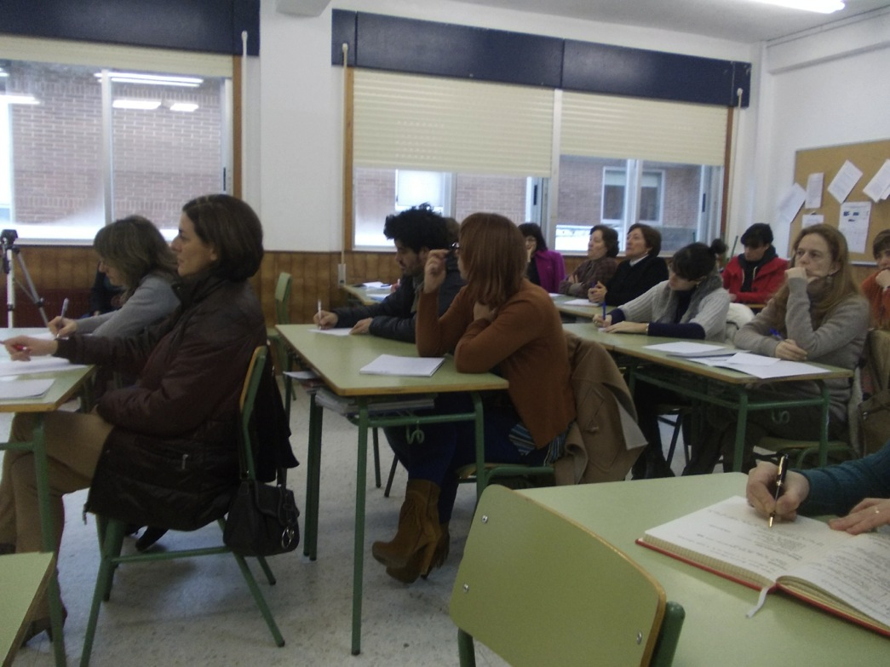

Slide 55
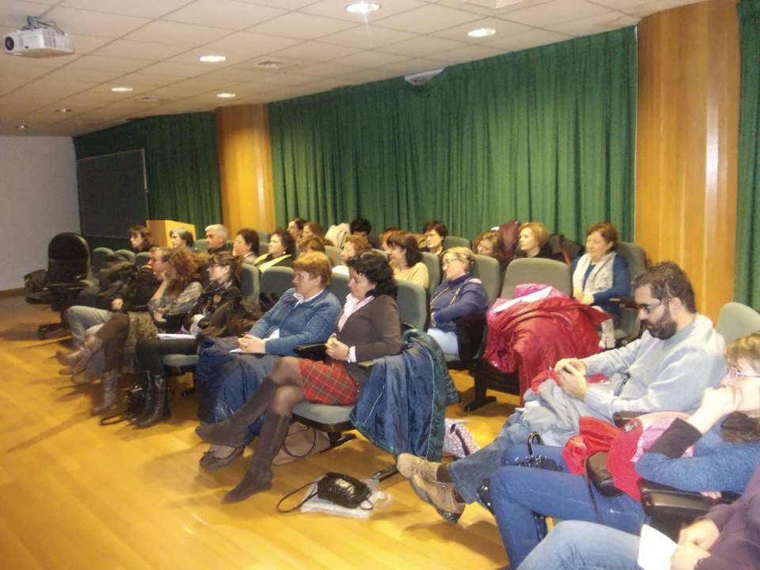

Slide 56
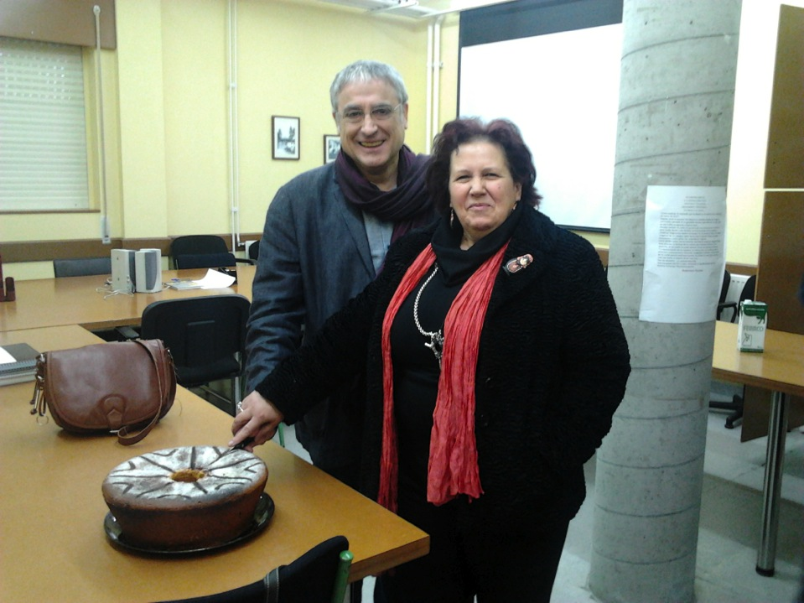

Slide 57

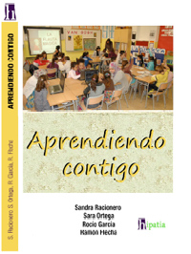


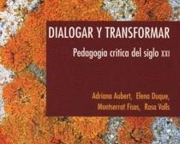



LECTURA DE BIBLIOGRAFÍA
4. Formación dialóxica do profesorado, lectura de bibliografía na SENSIBILIZACIÓN.

Slide 58
ACTUACIÓN 5: AMPLIACIÓN DO TEMPO DE APRENDIZAXE
BIBLIOTECA TITORIZADA
Ampliar o tempo de aprendizaxe máis aló do horario escolar ordinario.
Fomentar la lectura dialóxica e outros aprendizaxes instrumentais propostos polas e polos titores de aula.
Espazos que axudan a acelerar a aprendizaxe evitando la segregación no horario escolar.
Participan persoas adultas de perfís diferentes (voluntariado) que fomenta as interaccións e a aprendizaxe entre iguais.

Slide 59
AMPLIACIÓN DO TEMPO DE APRENDIZAXE
CPI DE CASTROVERDE
PROGRAMA PROA
FÓRA DO HORARIO ESCOLAR
TRES GRUPOS DE ALUMNOS
3º,4º,5º E 6º DE PRIMARIA CON DOCENTE EXTERNA, MEDIODÍA.
1º E 2º DE ESO CON DOCENTE EXTERNA
3º E 4º DE ESO CON DOCENTES DO PROPIO CENTRO
CLASES DE VERÁN DO CONCELLO DE CASTROVERDE
CLASES DE REFORZO PROFESORADO DO CENTRO

Slide 60
Voluntariado de maiores en educación infantil
Colaboracións de persoas expertas en actividades formativas.
Colaboración de persoas da comunidade en actividades formativas.
Videoconferencias sobre convivencia e feminismo dialóxico
Apadriñamentos lectores
OUTRAS ACTUACIÓNS DA COMUNIDADE

Slide 61


EL ESPEJISMO DEL ASCENSO SOCIAL
Videoconferencias sobre feminismo dialóxico
¿CÓMO QUEREMOS QUE NOS VEAN?
¿CÓMO NOS VEN?
CPI Castroverde

Slide 62


EL ESPEJISMO DEL ASCENSO SOCIAL
Intentas encontrarle algo bueno para convencerte a ti misma de ello, ¿sabes? Porque sabes que le ha puesto los cuernos a todas sus novias, que ha sido un capullo, que ha tenido a esta y se la ha tirado y lo ha contado… Pero dices “es que es tan simpático”, “es que me saluda siempre”, “es que el otro día me invitó a no sé qué, es que tenemos mucha confianza, es que hablamos” (…) o sea, intentas tu misma buscar cosas buenas y decir, venga va pues (…)
Quiero decir, que ves todos los puntos malos pero tú misma dices “pues ahora no los veo y intento buscar alguno bueno para convencerme a mí misma”. ¿Sabes?
Notes:
Para detectarlo en las demás:
Conmigo será diferente… ¿Qué es lo que te hace equivocarte? ¿Qué te hace desearlo tanto?

Slide 63
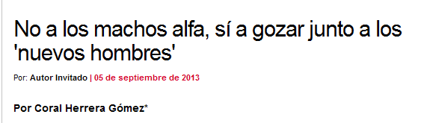
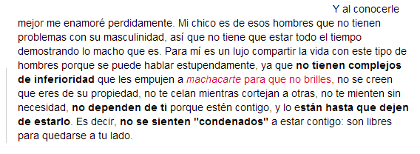

EL ESPEJISMO DEL ASCENSO SOCIAL

Slide 64
Apadriñamentos lectores
Alumnos de 5º EP
Alumnos de 1º EP
Alumnos de Infantil de 3 anos
Alumnos de infantil de 5 anos
Alumnos de 6º EP
Alumnos de 2º EP
Alumnos de Infantil de 4 anos

Slide 65
RESULTADOS
Titulación en 4º de ESO: 100% do alumnado
2 alumnos do noso colexio foron seleccionados para participar nos campus científicos de verán, convocados no BOE.
En 4º de ESO remataron 5 alumnosmáis de 9 de media.
Gañaron varios concursos literarios as alumnas e algún premio de ciencia e fotografía.
As familias dos alumnos de comarcas limítrofes solicitaron por una ampla maioría o seu desexo de que os seus fillos na etapa de ESO, fosen escolarizados no noso centro.
As familias e os alumnos piden nas enquisas de final de curso a ampliación das actuacións educativas de éxito, especialmente de grupos interactivos heteroxéneos.
Os resultados das avaliacións de diagnóstico do centro melloraron con respecto ó curso anterior significativamente.

Slide 66
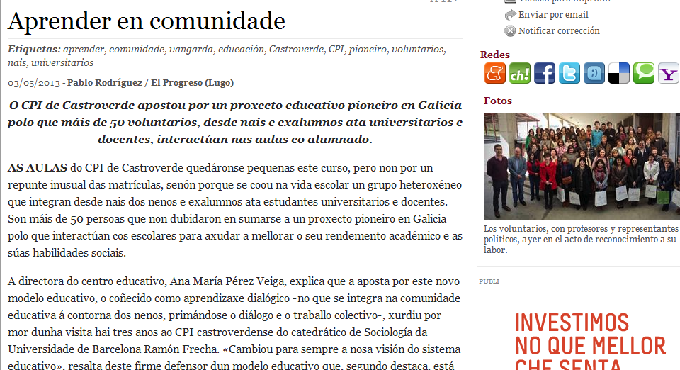
Medios de comunicación

Slide 67
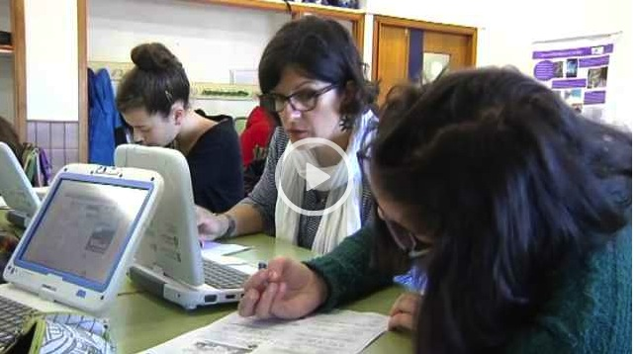
Medios de comunicación

Slide 68
ENDEREZOS WEB DE INTERESE
Web do equipo de comunidades de aprendizaxe:
http://utopiadream.info/ca/
Para contactar co equipo CREA da Universidade de Barcelona: Ramón Flecha, Marta Soler, Rosa Valls, Adriana Aubert, Sandra Racionero,…
crea@ub.es
Para contactar co CPI de Castroverde
cpi.castroverde@edu.xunta.es
Mª Luisa Jaussi (Comunidades de aprenizaxe País Vasco)
luisajaussi@gmail.com
Correo persoal
iperez@edu.xunta.es
escobar@edu.xunta.es
ana.maria.perez.privado@gmail.com

Slide 69
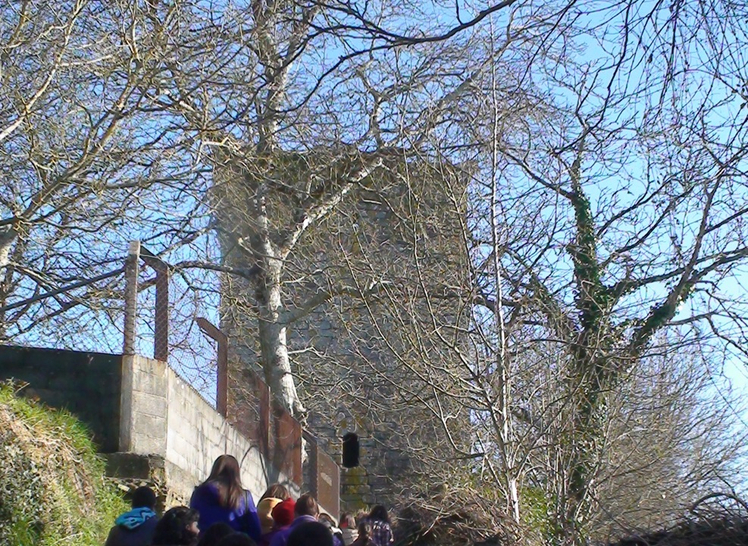
AGRADECEMOS CALQUERA APORTACIÓN Á NOSA CdeA
SAÚDOS DE PARTE DA COMUNIDADE DE APRENDIZAXE DO CPI DE CASTROVERDE
MOITAS GRAZAS

